Slide 1





Spitzenlastkappung durch bidirektionale Elektrofahrzeuge
Timo Kern
08.09.2021

Slide 2
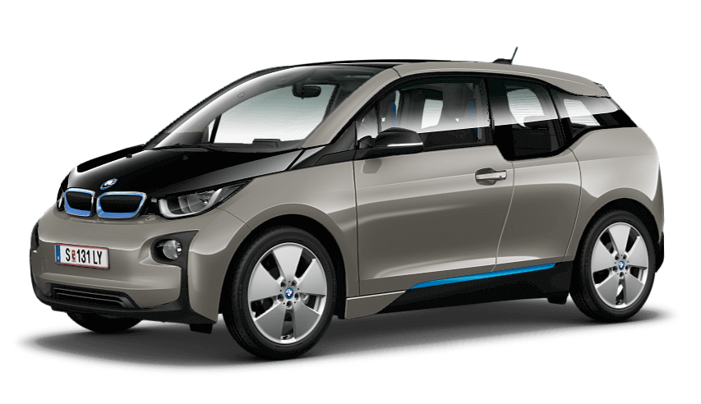







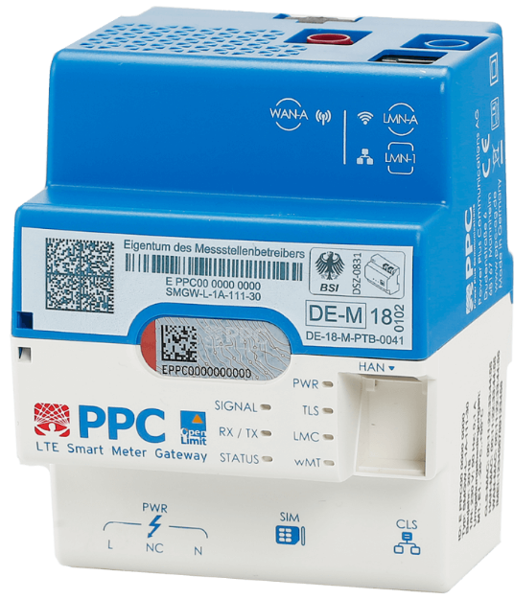




Bidirektionales Lademanagement – BDL Elektrofahrzeuge stützen das Stromnetz
Projektziele
Projektübersicht
Use Cases zur systemdienlichen Nutzung von Flexibilitäten
Wirtschaftliche Umsetzung techn. Lösungskonzepte zu den Use Cases
Prüfung Regulatorik auf Umsetzbarkeit der Use Cases (Kompatibilität zum GDEW)
Demonstration der Kundenwertigkeit, sowie der Systemdienlichkeit
Nachweis der Wirtschaftlichkeit und des CO₂-Vorteils
Analyse der Auswirkungen auf die Stromnetze
TP1: Fahrzeug
TP2: Wallbox
TP6:
Nutzerforschung
TP 7: Pilotbetrieb
Hardware Basis
TP4: Behind the meter
TP5: System-dienstleistungen
TP8: iMSys
Feldtest und Auswertung
Anforderungen & Kommunikation
TP3: Umfeld, Regulatorik, Systemanalyse und Handlungsempfehlungen
§
Notes:
The project Bidirectional Charging Management is aiming to integrate bidirectional electric vehicles into the energy system.
Therefore the project has 5 main goals: ….
In Order to reach these goals 8 partner are involved in BCM:
Bayernwerk, BMW Group is acting as consortium leader, Karlsruher Institute of Technology KIT, Kostal, Tennet, University of Passau and FfE
Right picture: who is responsible for which subproject
I want to highlight SP7 where we will test 50 BMW i3s (20 at customer site, 30 at different companies) in a field test.

Slide 3
Motivation
Spitzenlast ohne Spitzenlastkappung
Leistungspreis
Spitzenlast mit Spitzenlastkappung
Bayernwerk AG Mittelspannung
VLS* < 2500h | 13 €/kW
VLS* >= 2500h | 139 €/kW
Leistung in kW
Arbeitspreis
Netzentgelte
Zeit
*VLS = Volllaststunden
Notes:
Reduction of the load peak at a (company) site with recording power measurement (RLM) by controlled charging/discharging of bidirectional vehicles. The electric vehicle is charged at times of low load and discharged at times of highest peak load.

Slide 4
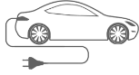


Inputdaten und Szenariobeschreibung
EV Charakteristik
EV Verhalten
Batteriekapazität
Maximale Lade-/Entladeleistung
Minimaler Sicherheits-SoC und min. SoC bei Abfahrt
3-Schicht-System
Arbeitnehmer EVs
Verbrauch angelehnt an mittleren deutschen Arbeitnehmer
Modellierung Spitzenlastkappung
Lastprofile
Preisdaten
Mehr als 100 reale Lastprofile aus 5 verschiedenen Sektoren
Verteilnetzbetreiber Netzentgelte
Weitere Strompreiskomponenten
Notes:
Industry: mechanical, Food and nutrition, rubber and plastic, metallurgy, chemical
32 km, 37 kmh

Slide 5


Lineares Optimierungsmodell
Zielfunktion zur Minimierung der Stromkosten eines Unternehmens:
$$f_{Stromkosten}=f_{Netzentgelte}(E)+f_{Netzentgelte}(P^{max})+f_{sonstige Kosten}(E)$$
Variable Leistungsobergrenze
$$P^{max}≥P_{t,load}+P_{t,cha}−P_{t,EV,discha}$$
Leistung in kW
Modellierung der Elektrofahrzeuge mit Randbedingungen (Verbrauch, eingeschränkte Verfügbarkeit, min SoC, ..)
Zeit
Dargestellte Erlöse eines Unternehmens beziehen sich auf Differenzerlöse bei der Integration von bidirektionalen gegenüber der Integration von gesteuert geladenen EVs
Notes:
Reduction of the load peak at a (company) site with recording power measurement (RLM) by controlled charging/discharging of bidirectional vehicles. The electric vehicle is charged at times of low load and discharged at times of highest peak load.

Slide 6
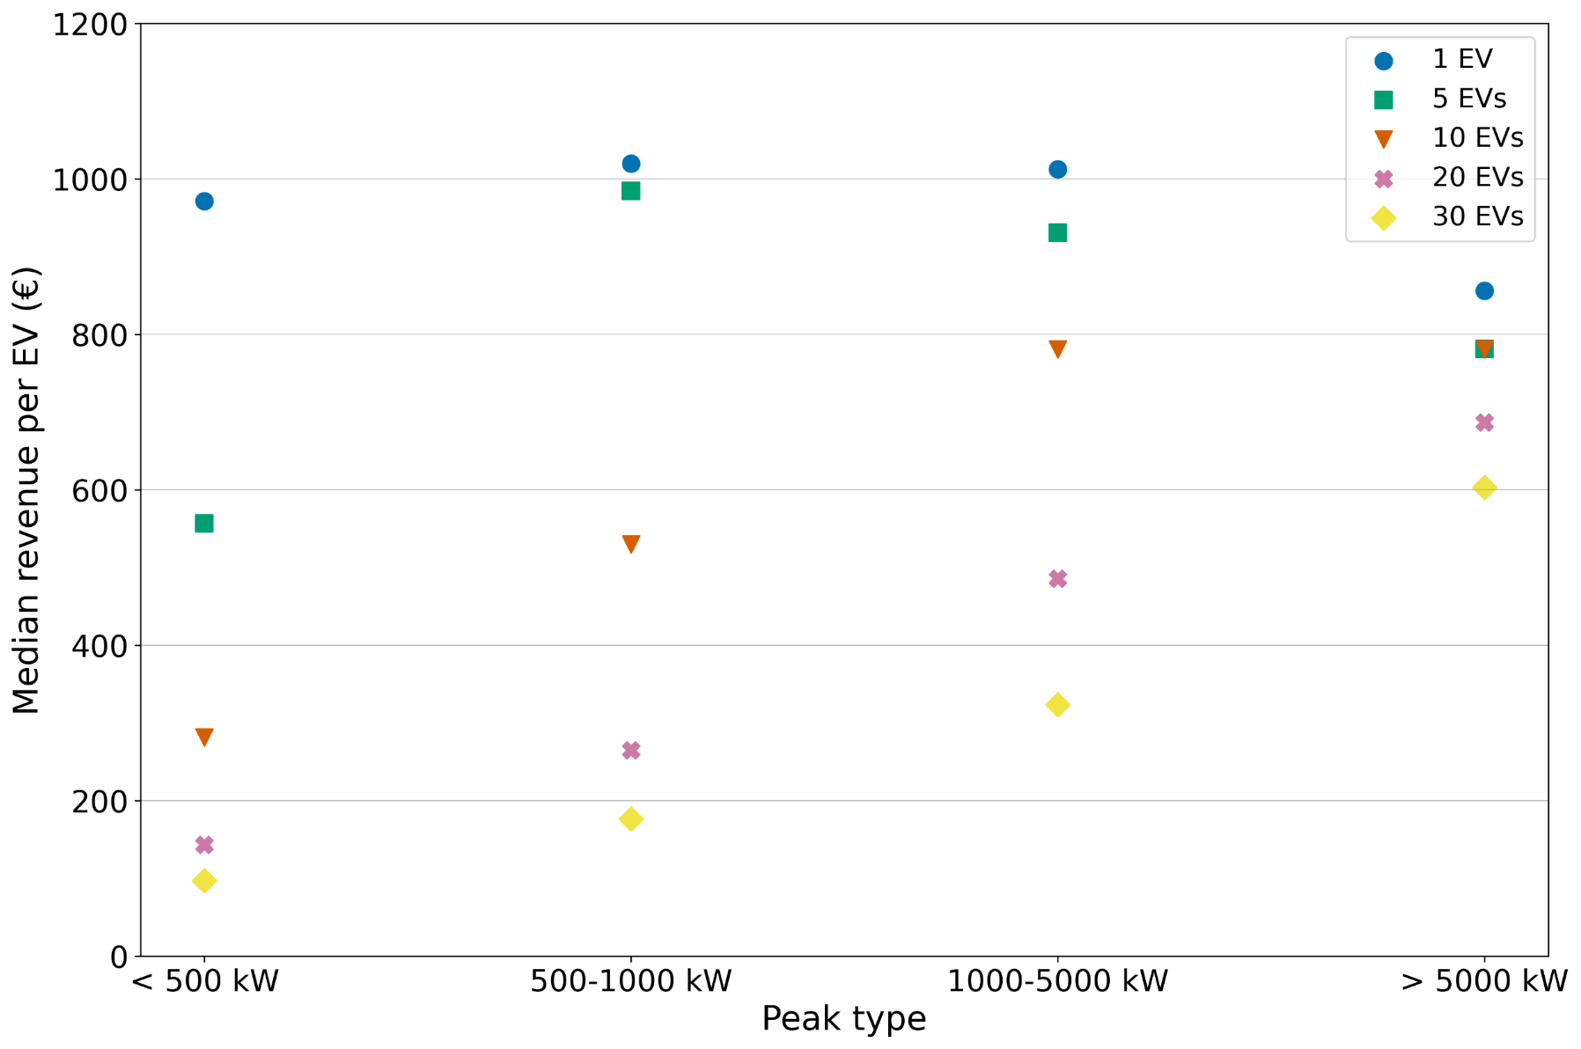
Erlöspotenziale unterteilt nach Spitzenlast
1 EVSE*
Unterteilung der Lastprofile anhand der Spitzenlast der Unternehmen
Modellierung von 1-30 bidirektionalen EVSEs mit Elektrofahrzeugen vor Ort
Mittlere Erlöse der ersten integrierten bidirektionalen Wallbox hat keine große Abhängigkeit von Spitzenlast des Unternehmens
Die Integration von mehr als 10 bidirektionalen EVSEs eignet sich besonders gut für Unternehmen mit Spitzenlasten >= 1000 kW
5 EVSEs
10 EVSEs
20 EVSEs
30 EVSEs
Mittlere Erlöse pro EVSE in €/a
Spitzenlast
Höhe der Spitzenlast hat signifikante Auswirkung auf Erlöspotenziale bei Integration mehrerer bidirektionaler EVSEs
*EVSE = electric vehicle supply equipment
Notes:
4 different peak types
Not much room for reduction for lower loads

Slide 7
Erlöspotenziale unterteilt nach Spitzenlast und Volllaststunden des Lastgangs
Unterteilung der Lastprofile anhand der Volllaststunden des Lastgangs der Unternehmen
Modellierung von 1-30 bidirektionalen EVSEs mit Elektrofahrzeugen vor Ort
Unternehmen mit VLS < 5000 h/a haben alle VLS >= 2500 h/a und weisen daher die gleichen Leistungsentgelte auf
Keine Systematik erkennbar, ob Unternehmen mit höheren oder niedrigeren VLS größere Erlösmöglichkeiten mit sich bringen
VLS <= 5000 h/a
VLS > 5000 h/a
Erlöse in €/EVSE/a
Mittlere Erlöse pro EVSE in €/a
Anzahl EVSEs
Anzahl EVSEs
Mit steigenden Volllaststunden des Lastgangs sinken die Erlöspotenziale durch Integration bidirektionaler Elektrofahrzeuge

Slide 8
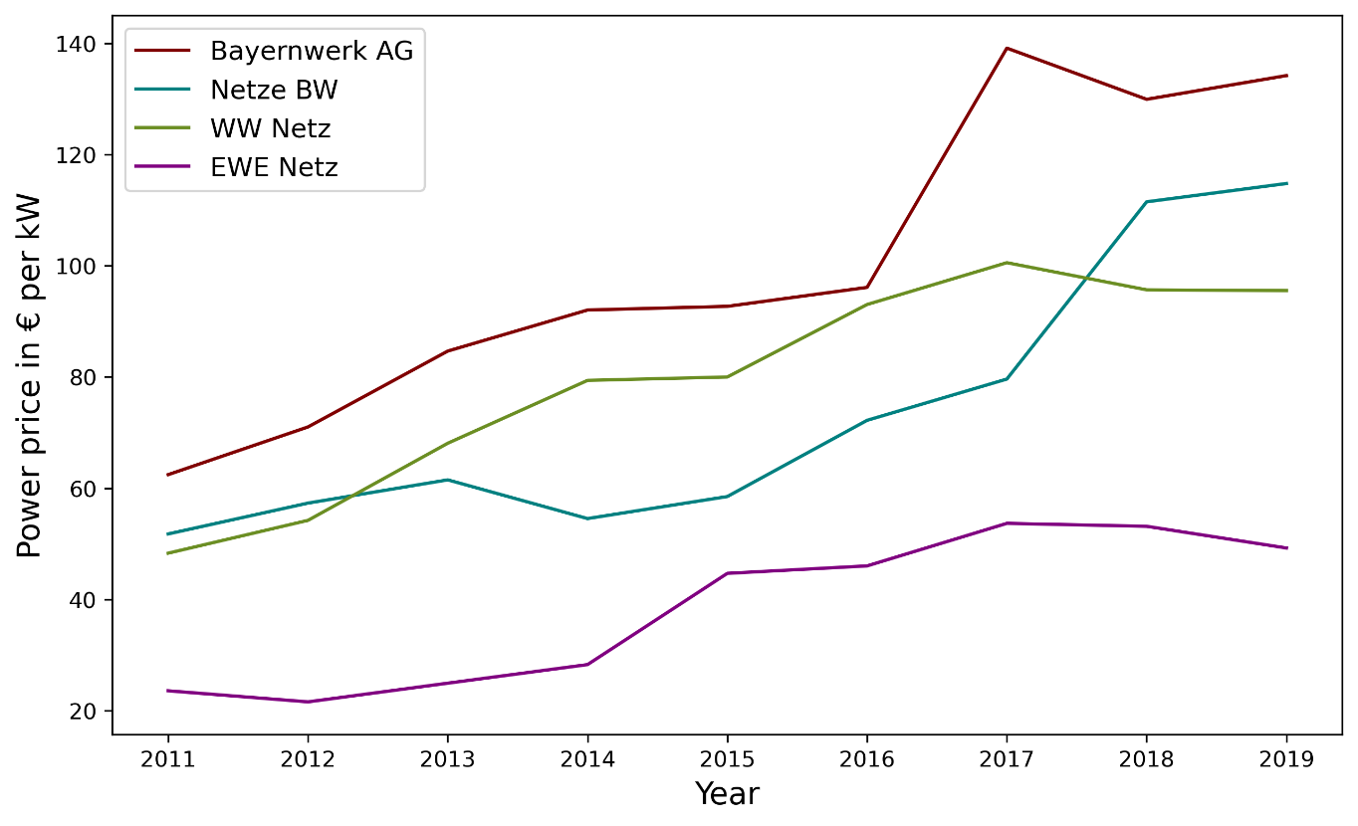
Übersicht verschiedener Netzentgelt Tarife
Mittlere Netzentgelte in 2011-2019 | Volllaststunden ≥ 2500h
Verteilnetzbetreiber Mittelspannung | Leistungspreis in €/kW | Arbeitspreis in ct/kWh
Bayernwerk AG | 100,2 | 0,5
EWE Netz | 38,4 | 1,4
Netze BW | 73,5 | 0,8
WW Netz | 79,4 | 1,1
Leistungspreis in €/kW
Jahr
Stark steigende Leistungspreise bei Verteilnetzbetreibern in den letzten Jahren
Notes:
Power price charged on peak power consumed during any time interval in an year.

Slide 9
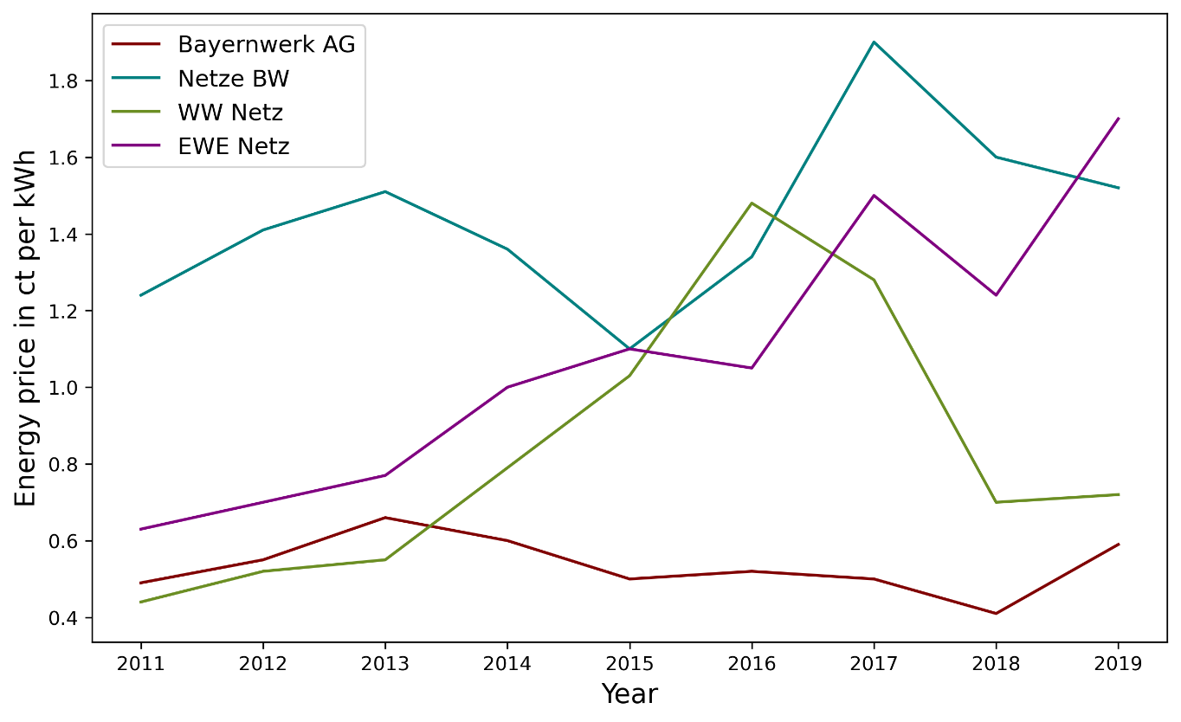
Übersicht verschiedener Netzentgelt Tarife
Mittlere Netzentgelte in 2011-2019 | Volllaststunden ≥ 2500h
Verteilnetzbetreiber Mittelspannung | Leistungspreis in €/kW | Arbeitspreis in ct/kWh
Bayernwerk AG | 100,2 | 0,5
EWE Netz | 38,4 | 1,4
Netze BW | 73,5 | 0,8
WW Netz | 79,4 | 1,1
Arbeitspreis in €/kWh
Jahr
Arbeitspreise in letzten Jahren mit keiner klaren Tendenz
Notes:
Power price charged on peak power consumed during any time interval in an year.

Slide 10
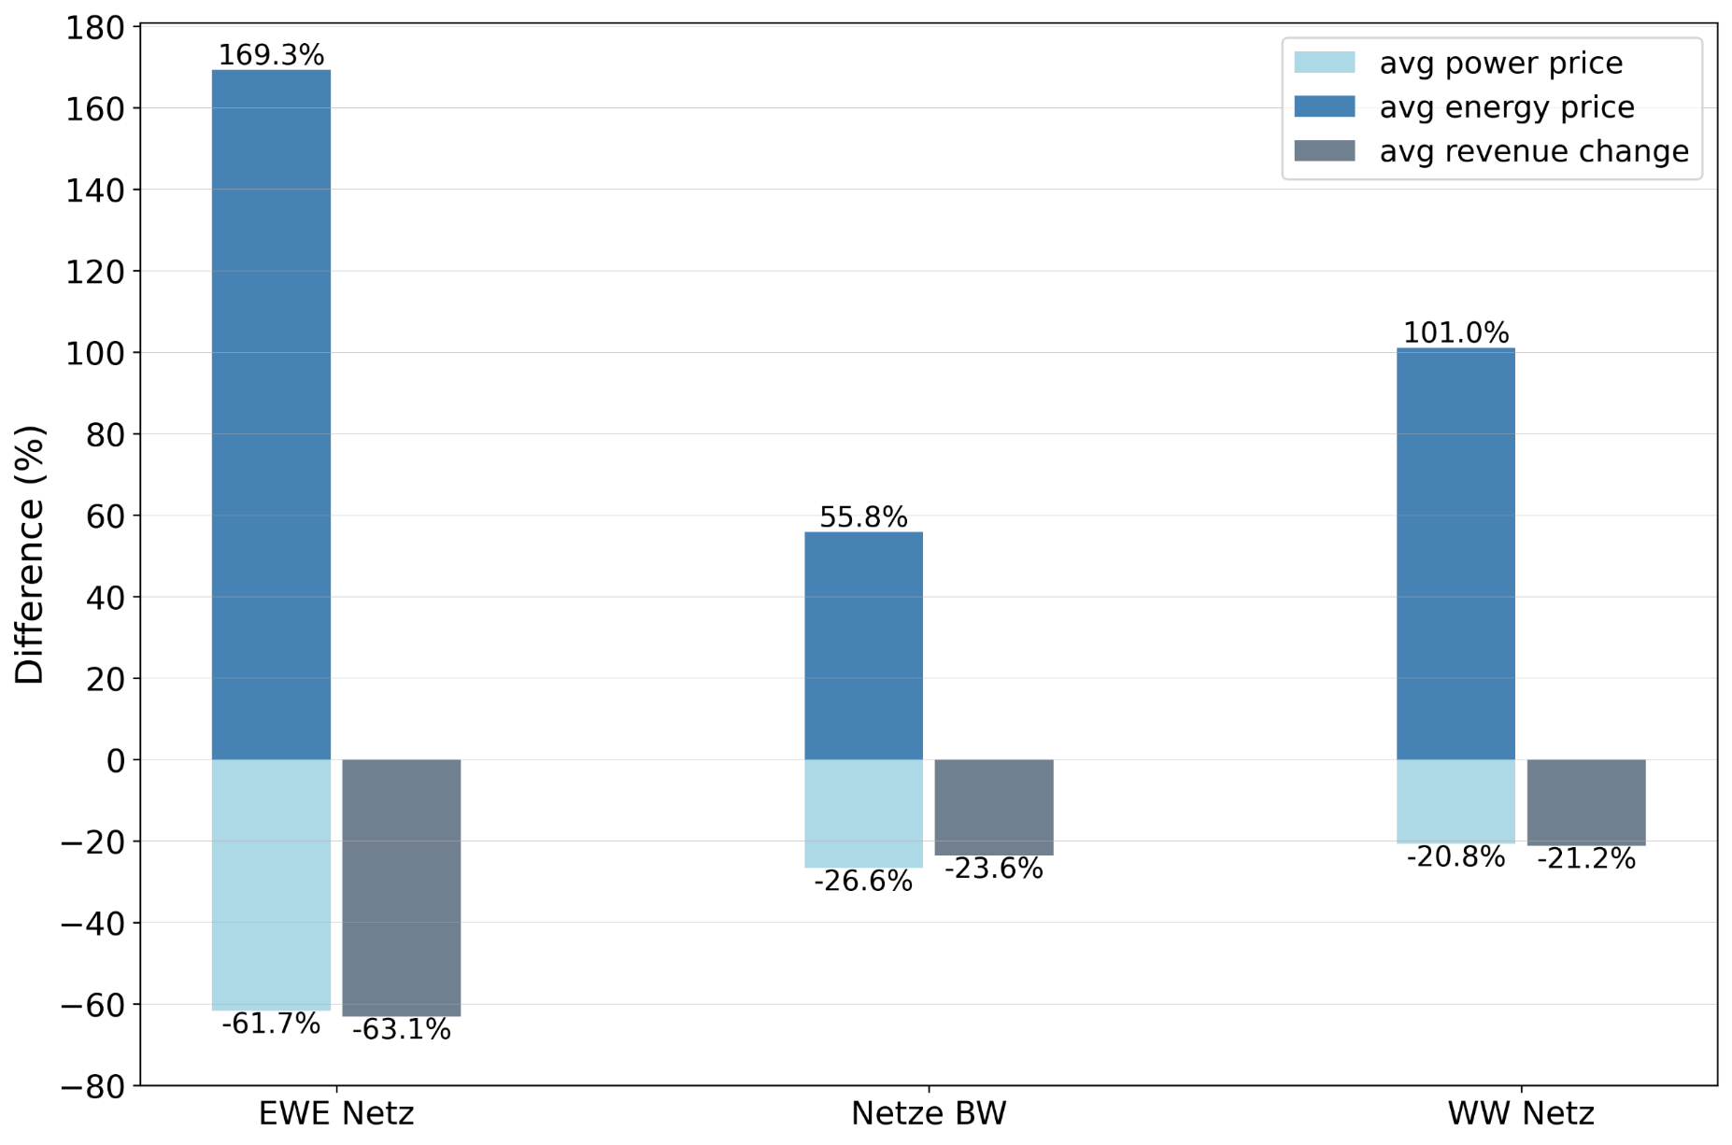
Auswirkung verschiedener Netzentgelttarife auf Erlöspotenziale bidirektionaler EVSEs
Leistungspreis
Erlöspotenziale der Spitzenlastkappung durch bidirektionale EVSEs korrelieren sehr stark mit den Leistungspreisen der Verteilnetzbetreiber
Höheren Energiepreise anderer Unternehmen haben keinen Einfluss auf Erlöspotenziale
Leistungspreis der Netzentgelte ist der alles entscheidende Faktor für das Potenzial von Spitzenlastkappung
Energiepreise
Mittlere Erlöse
Abweichung zum VNB Bayernwerk in %
EWE Netz
Netze BW
WW Netz
Erlöspotenziale korrelieren sehr stark mit Leistungspreis der Netzentgelte
Notes:
4 different peak types
Not much room for reduction for lower loads

Slide 11
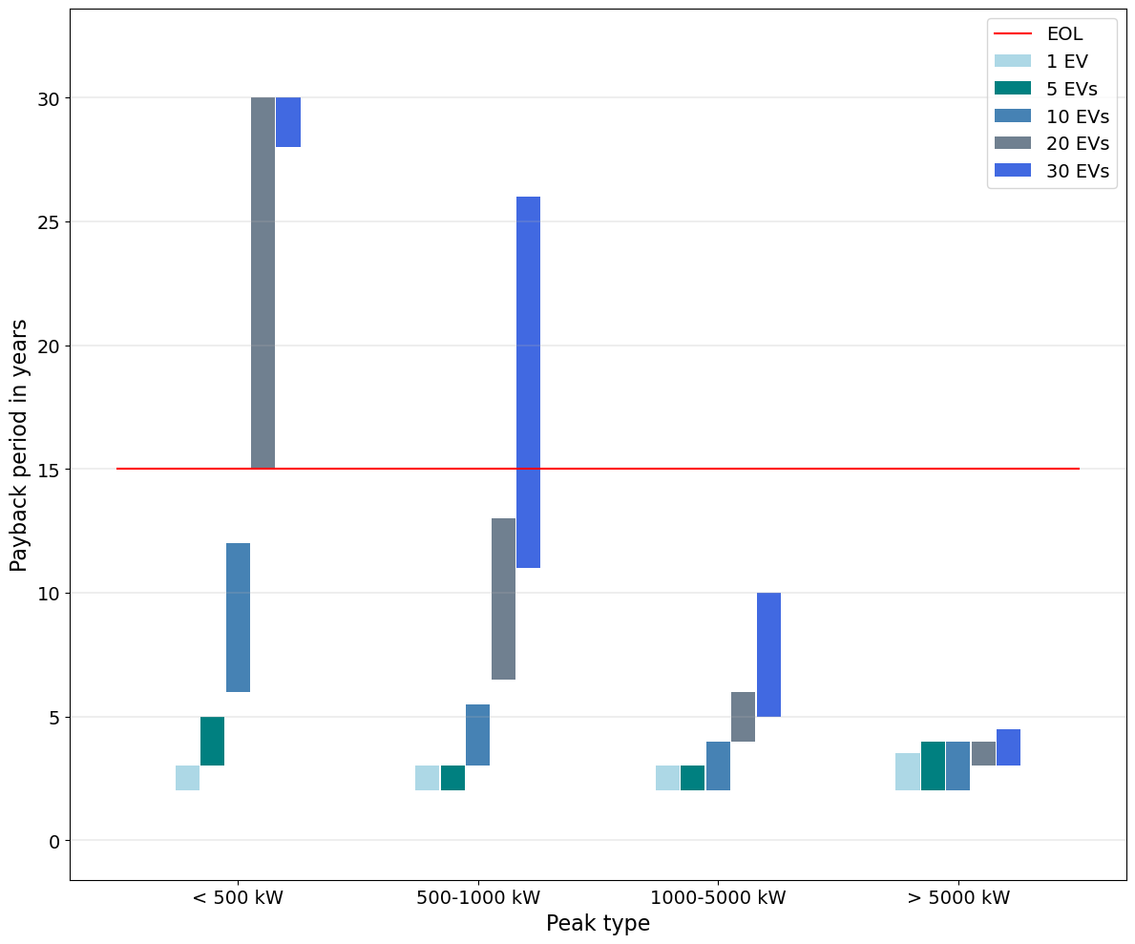
Amortisationszeiten
Amortisationszeiten > 30 Jahre abgeschnitten
EOL*
1 EVSE
Zusätzlich mittelfristige Investitionskosten bidirektional gegenüber gesteuertes Laden sind €1,300 - €2,200
Annuitätische Kosten über Lebenszeit von 15 Jahren und Zinssatz von 3,5%
Die Integration von einer steigenden Anzahl an EVSEs bringt höhere Amortisationszeiten mit sich. Dieser Effekt verringert sich bei höheren Spitzenlasten
Unternehmen mit höheren Spitzenlasten haben geringere Amortisationszeiten
5 EVSE
10 EVSE
20 EVSE
30 EVSE
Amortisationszeit in Jahren
Spitzenlast
*EOL = Lebensende

Slide 12
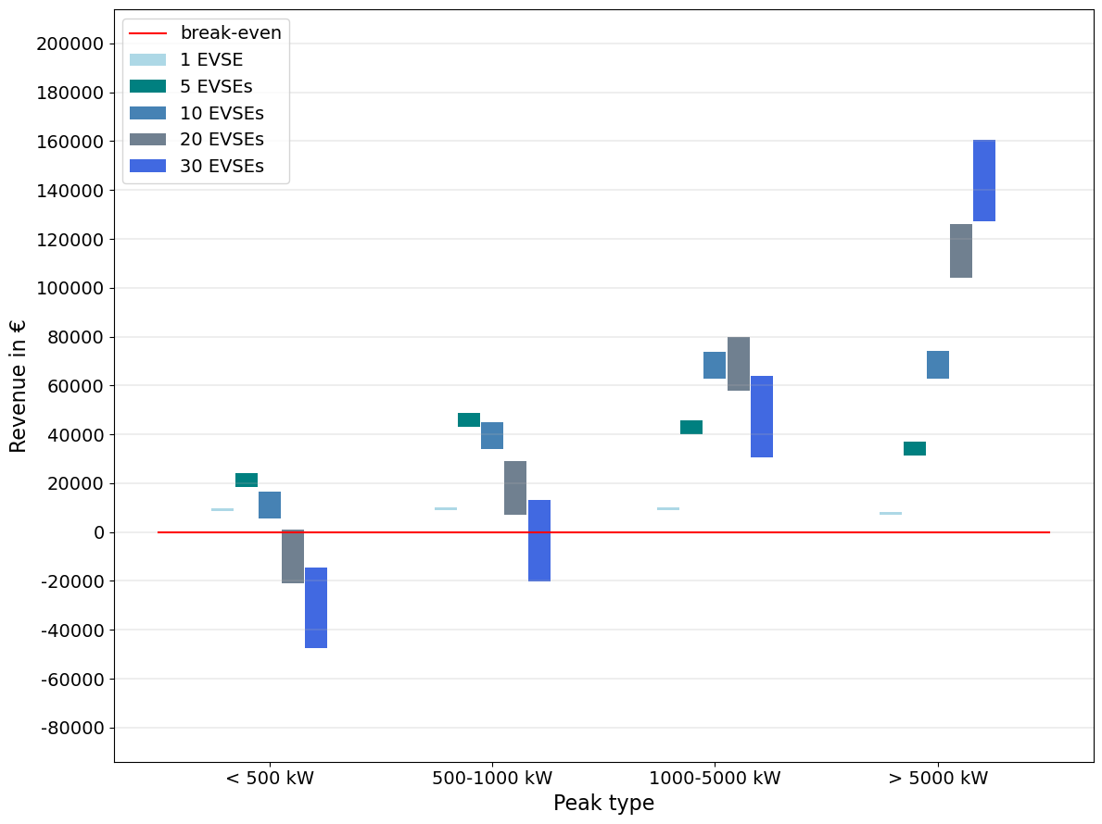
Gewinn über 15 Jahre Lebenszeit
Zusätzlich Investitionskosten bidirektional gegenüber gesteuertes Laden sind €1,300 - €2,200
Hohe Sensitivität des Gewinns von Anzahl der EVSEs und Höhe der Spitzenlast
Unternehmen mit höheren Spitzenlasten können höhere Gewinne ermöglichen
Bis zu 10 EVSEs weisen in allen betrachteten Spitzenlastkategorien Gewinne auf
Gewinn in € bei 15-jähriger Lebenszeit
Spitzenlast

Slide 13
Zusammenfassung und kritische Einordnung
Erlöspotenziale durch Spitzenlastkappung mit bidirektionalen Elektrofahrzeugen
Hohe potenzielle Erlöse im Mittel bis zu 1000 €/EVSE/a für die erste integrierte EVSE bei vielen Unternehmen
Steigende Unternehmensgrößen führen zu größeren Integrationsmöglichkeiten mehrerer EVSEs
Hohe Abhängigkeit des Potenzials von Leistungspreisen des zugehörigen Verteilnetzbetreibers
Kritische Einordnung
Mehrwert von Spitzenlastkappung mit dem bidirektionalen Laden von Elektrofahrzeugen hängt sehr stark von spezifischem Lastprofil des Unternehmens ab
Verfügbarkeit der EVs sollte mit unternehmensspezifischen Fahrprofilen simuliert werden

Slide 14
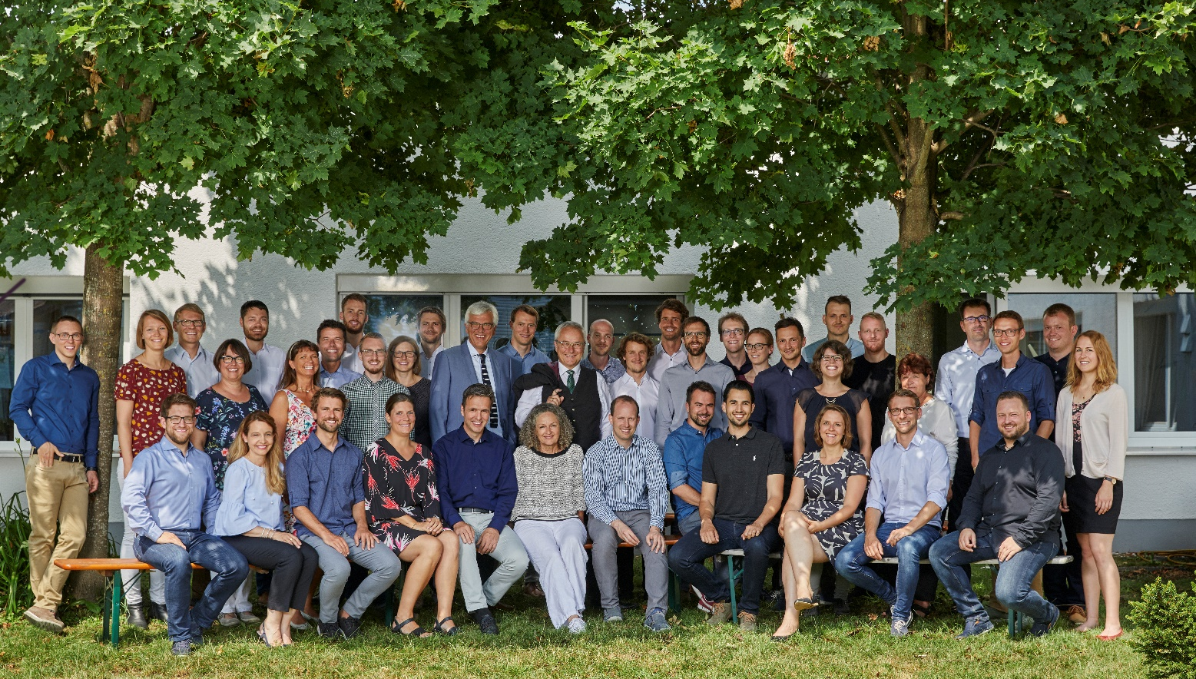

Timo Kern
Wissenschaftlicher Mitarbeiter
Forschungsgesellschaft für Energiewirtschaft mbH
Tel.: +49(0)89 15 81 21– 35
Email: tkern@ffe.de
Fotos: ©Enno Kapitza

